Slide 1
Una aproximación integral al monitoreo de la política de impuestos al cigarrillo
XIII Seminario Internacional de investigación urbana y regional
ACIUR
Septiembre 27, 2018
Blanca Llorente y Norman Maldonado
bllorente@fundacionanaas.org

Slide 2
Quienes somos
Anáas es una organización de sociedad civil cuya misión es la generación de conocimiento para promover políticas públicas alineadas con los compromisos de la Agenda 2030 de Desarrollo Global.
Desde su creación en 2013, los investigadores de Anáas han ofrecido apoyo técnico a organizaciones en Colombia y en otros países de la región, produciendo estudios económicos, documentos de política y material para abogacía en diversos aspectos del CMCT.
Anáas es miembro de la Veeduría Ciudadana Control Tabaco.
DEICSCOL – Encuesta a fumadores desarrollada con apoyo financiero y técnico de la American Cancer Society en 2016 y PROACTT (ACS+CRUK) en 2017.
IMPIT – Coordinador Blanca Llorente, Investigador senior Norman Maldonado, Investigador jr Diego García
La herramienta de seguimiento y evaluación IMPIT (Indicadores de Monitoreo de la Política de Impuestos al Tabaco) es un esfuerzo colaborativo de la Fundación Anáas y el Ministerio de Salud de Colombia y ha sido desarrollado con la ayuda de una subvención de La Unión. Los contenidos son responsabilidad exclusiva de sus autores y bajo ninguna circunstancia debe considerarse que reflejan la posición de La Unión o los donantes
Declaro que ni yo ni la organización u organizaciones a las que represento recibimos ningún tipo de contribución o ayuda financiera o de otra índole de la industria tabacalera, ya sea directa o indirectamente. Afirmo no tener afiliación alguna a la industria tabacalera

Slide 3
Ciudades saludables ¿Cuál es el problema?

Slide 4
La situación de tabaquismo Prevalencia en descenso…pero:
ENFREC 1993
21.4% 18-69 años
ENFREC 1998
18.9% 12-69 años
Encuesta Nacional de Salud 2007
12.8% 18-69 años
12.7% 12-17 años
ENCSP 2008
17.3% 12-65 años
ENCSP 2013
12.9% 12-65 años
ECV 2016
9.8% 18 años y más
ECV 2017
8.3%18 años y más
Pre CMCT
Dinamización de la epidemia
GYTS 2007 29.8%
Ratificación CMCT
ASIMETRIAS
Grandes diferencias regionales
y entre grupos poblacionales
Notes:
Prevalencia actual Risaralda 2017: 16%
Prevalencia mes universitarios hombres 2016: 23.8%

Slide 5
Los costos de la epidemia en Colombia
88 muertes diarias atribuibles al tabaquismo
0.6% del PIB – costos directos de tratamiento
Muertes prematuras: 7 años menos de vida
Discapacidad temprana
Efectos en pobreza: 62% de los fumadores en estratos 1 y 2 (2013)
Costos ambientales

Slide 6
¿Cuál es la teoría del cambio que da fundamento a IMPIT?

Slide 7
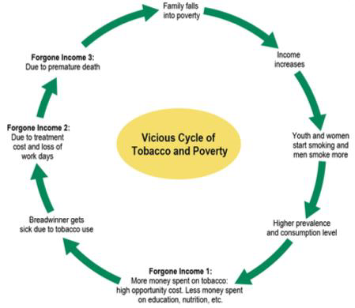
Agenda 2030 y CMCT
U.S. National Cancer Institute and World Health Organization. 2016. The Economics of Tobacco and
Tobacco Control

Slide 8
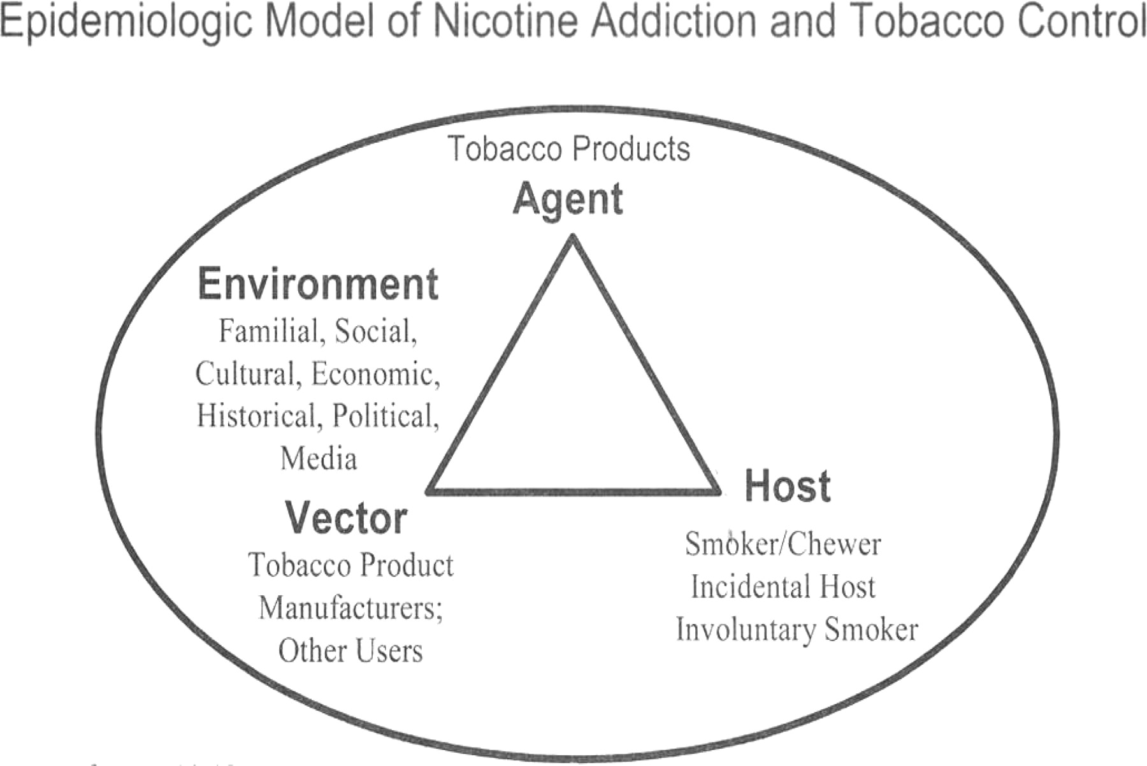
Teoría del cambio: Modelo epidemiológico Adicción a la nicotina y control de tabaco
Productos de tabaco
AGENTE
Ambiente,
cultura,
economía,
entorno institucional,
política, medios
Medidas relacionadas con la demanda:
Impuestos
ALH
Prohibición de Publicidad
Información contenido
Etiquetado y empaquetado
Cesación
VECTOR
Industria tabacalera
HUESPED
Fumador
Personas expuestas a
humo de segunda mano
Art. 5.3 Contrarrestar interferencia
Medidas relacionadas con la oferta:
Eliminación de comercio ilícito
Prohibición venta a menores
Sustitución de cultivos
Orleans y Slade, 1993
Notes:
Orleans and Slade, 1993 propusieron este modelo
Políticas basadas en evidencia
Globalización y tabaco

Slide 9
¿Cuál es la intervención de interés?

Slide 11
La literatura que respalda la eficiencia del impuesto
Curbing the epidemic (1999)
IARC Handbook 14 (2011)
Surgeon General (2014) The Health Consequences of Smoking—50 Years of Progress
“The evidence is sufficient to conclude that increases in the prices of tobacco products, including those resulting from excise tax increases, prevent initiation of tobacco use, promote cessation, and reduce the prevalence and intensity of tobacco use among youth and adults.” Cap. 14
NCI, OMS The Economics of Tobacco and Tobacco Control (2016). Cap. 4
“significantly increasing the excise tax and price of tobacco products is the single most consistently effective tool for reducing tobacco use”
Banco Mundial
Tobacco Tax Reform at the Crossroads of Health and Development (2017)
The economics of tobacco taxation toolkit (2018)

Slide 12
IMPIT: Un instrumento para el seguimiento de la política de impuestos al tabaco

Slide 13
La discusión sobre los efectos
del impuesto al tabaco
Imagen cortesía de Bplanet disponible en FreeDigitalPhotos.net
Notes:
Es un Delfin: distorsiones en la información

Slide 14
Para superar el problema de los sabios ciegos
Aciertos
Equivocaciones
Qué
medir
Mediciones periódicas de factores de riesgo de ENT. Saber en donde estamos
Análisis integral de los efectos
Considerar la cadena de valor de la política: Tx→P→Consumo→Salud/erradicación pobreza y Recaudos
Precios en canales principales y a lo largo de la cadena
Conocer el volumen de ventas
Contextualizar datos de contrabando comparando con mediciones de consumo total
Generar evidencia independiente
Procesos para integrar información continuamente
No sólo local: Revisar experiencias internacionales bien documentadas
No medir consumo de productos de tabaco
Enfoque parcial en medición: considerar un solo aspecto a la vez (recaudos, consumo, precios, contrabando).
Análisis de efectos limitado a contrabando
Utilizar estimaciones de la industria
Medir contrabando sólo con cifras de incautaciones
Dejar a la industria la responsabilidad de producir información y reportar resultados
Sistemas de seguimiento y rastreo financiados por la industria
Tratar los impuestos al tabaco solo como un asunto local

Slide 15
“Lo que no
se mide
no se puede
gestionar”
P. Drucker

Slide 16
Marco conceptual
La cadena de valor de la política de impuestos al tabaco

Slide 17
﻿Para una explicación del concepto de cadena de valor en evaluación:
Gertler PJ, Martinez S, Premand P, Rawlings LB, Vermeersch CMJ. Impact Evaluation in Practice, 2016

Slide 18
Reto: Articulación global-nacional-subnacional
Con enfoque INTEGRAL
Reto Local:
Medición de precios
Reto Local:
Medición de consumo y de recaudo confiable y oportuna

Slide 19
Indicadores

Slide 20
Identificación de indicadores
Para cada indicador se definen niveles (0 = mayor nivel de agregación, 1 = desagregación por 1 variable, y así sucesivamente)
Inicialmente se identificaron 51 indicadores, de los cuales se priorizaron 27 para una primera etapa.
Según categoría de la cadena de valor de la política:
Insumo: Nivel de impuestos (diseño)
Proceso: Actividades de inspección y control (ej: incautaciones)
Producto: márgenes, precios, carga tributaria
Resultados: recaudos, consumo, ventas, importaciones, asequibilidad, comercio ilícito.
* Aquí se concentran los esfuerzos iniciales

Slide 21
Identificación y selección de fuentes
Registros oficiales:
Encuestas de precios e IPC (DANE)
Encuesta de Calidad de Vida
CHIP
Estudios independientes
Deics-Col 2016 y 2017
Otras fuentes
Sondeos de precios en internet
Informes de incautación
Encuestas regionales: ERICA
Normas y leyes

Slide 22
Estructura de las bases de datos
Datos: Archivos organizados según códigos asignados en manual
Archivos Do (Código Stata)
Archivos de datos:
Datos crudos
Datos procesados
Indicadores
Gráficos
¿Para qué? Un ejercicio de seguimiento replicable y transparente.

Slide 23
Construcción de fichas técnicas
Concepto: Definición, objetivo y unidad de medida
Fuentes de información
Cálculo: método, características (unidad de observación, desagregación) y fórmula
Otros: observaciones, fecha de actualización

Slide 24
Insumo: Impuesto específico

Slide 25
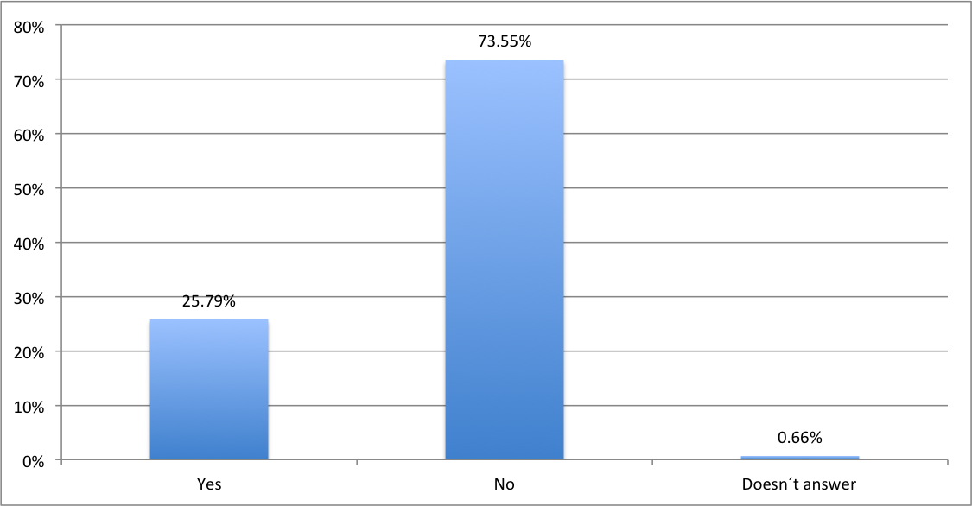
Proceso: Prohibición de PPP Fumadores que reportan alguna acción de promoción

Slide 26
Proceso: Incautaciones

Slide 27
Producto: precio por ciudad

Slide 28
Producto: precio en línea

Slide 29
Producto: precio por stick según formato de compra

Slide 30
Producto: Estructura impositiva (supermercados)
Ley 1819/2016

Slide 31
Producto: Precios reales de los cigarrillos
Variación
real:
39.5%%

Slide 32
Resultado: Asequibilidad (salario mínimo)

Slide 33
Resultado: Consumo
3.3 millones

Slide 34
Resultado: Penetración de comercio ilícito (Consumo)
Ciudad | 2016 | 2017
Bogotá | 1.5% | 2.0%
Cali | 3.9% | 5.3%
Medellín | 3.4% | 8.6%
Cartagena | 8.9% | 8.9%
Cúcuta | 23.7% | 37.6%
Total | 3.45% | 6.37%

Slide 35
Impacto: simulaciones y evaluación ex post
ECEA: impuestos al tabaco como medida para combatir la pobreza. Modelación de efectos en equidad.
IETS/IECS: modelación de costos evitados y años de vida salvados
Evaluación de impacto del aumento del impuesto en el comercio ilícito. Estudio ex post sobre el efecto de la medida en los cambios observados en la penetración de contrabando.

Slide 36
Desafíos para los entes territoriales
Fuerte interferencia de la industria desde la Federación de Departamentos y en medios.
Convenio de Cooperación PMI
Observatorio de contrabando
Dispersión del monitoreo en las 33 entidades subnacionales
Desconocimiento en las secretarías de hacienda de
las dinámicas del mercado
Las herramientas técnicas para seguimiento y localización
Sistema de información fragmentado:
No se comparte información ni se coordina.
Ventas de importados y nacionales se monitorean con sistemas distintos.
Consecuencia: datos de recaudo y ventas incompletos, con problemas de calidad.
RECAUDOS

Slide 37
Instrumentos de comunicación: mejores y más oportunos
Informe de monitoreo de precios de cigarrillos (3 números)
Informe de importaciones de cigarrillos
Video con los resultados observados de la medida
La mayor parte de estos productos aporta alguna información regional, pero podría mejorar.
¿Por qué es importante? Para promover convergencia entre las regiones en las metas:
De proceso, como la capacidad de implementación de acciones de IVC (fiscalización),
De resultado, como la prevalencia de tabaquismo, y de mortalidad y morbilidad por ENT atribuibles a este factor, o la reducción en casos de familias que pasan a condición pobreza por cuenta del tabaquismo y sus consecuencias.

Slide 38
Lecciones para las entidades territoriales
Empezar por un diagnóstico de la información disponible en registros públicos y planear acciones de mejora:
Tipo de datos a nivel de ciudad/región
Metodologías
Siempre habrá espacio para más estudios y datos… pero hay que establecer un mínimo razonable para avanzar en las medidas de política. Usar la evidencia externa también se vale.
El seguimiento/monitoreo y evaluación deben llevar a la acción.
Iniciar una reflexión: cómo incorporar en planes de desarrollo locales estrategias intersectoriales que complementen la medida de impuestos
Fortalecimiento de capacidad de fiscalización (IVC) y de coordinación intersectorial.
Gestión del conflicto de interés
La información para tomar decisiones de política no puede provenir de la industria y al menos deben existir protocolos de validación que incluyan una revisión de las metodologías. Involucrar expertos independientes en el análisis de datos y en las evaluaciones.
Cooperación público-privada necesita reglas de juego claras para asegurar transparencia y eliminar oportunidades de influencia indebida en las políticas de salud.

Slide 39
La evidencia en la región
Latinoamérica: Guindon et al (2015) revisión sistemática – elasticidad precio inferior a 0.5
En PAHO Journal of Public Health Oct, 2016 Economics of tobacco control in the Americas
Nuevas estimaciones de demanda – elasticidad precio 0,7
Colombia: Maldonado et al (2016)
Perú: González y Ramos (2016)
Ecuador: Chávez (2016)
Salvador: Ramos et al (2016)
Brasil: Iglesias (2016) caso de alza de impuestos sostenible a pesar del contrabando.
Costos de la epidemia y evaluaciones de las intervenciones: Pichon-Riviere et al Impacto económico del tabaquismo en los sistemas de salud de América Latina
Impactos en equidad:
Global Tobacco Economics Consortium GTE. The health, poverty, and financial consequences of a cigarette price increase among 500 million male smokers in 13 middle income countries: compartmental model study. BMJ
James EK, Saxena A, Franco Restrepo C, Llorente B, Vecino-Ortiz AI, Villar Uribe M, et al. Distributional health and financial benefits of increased tobacco taxes in Colombia: results from a modelling study. Tob Control
Contrabando:
Maldonado N, Llorente BA, Iglesias RM, Escobar D. Measuring illicit cigarette trade in Colombia. Tob Control
Próxima publicación: Banco Mundial, “Confronting illicit tobacco trade: A global review of country experiences “ – capítulo sobre Colombia

Slide 40
Gracias

